Slide 1
第一章 绪论
1. 程序设计语言的分类
2. 冯.诺依曼体系结构
3. 绑定的概念
4. 变量
5. 主要的强制式语言
第一节 引言
第二节 强制式语言
第三节 程序单元
第四节 程序设计语言发展简介

Slide 2
程序设计语言的分类
按设计的理论基础分为4类语言：
强制式语言：基础是冯.诺依曼模型
函数式语言：基础是数学函数（函数运算）
逻辑式语言：基础是数理逻辑、谓词演算
对象式语言：基础是抽象数据类型

Slide 3
程序设计语言的分类
按语言的发展进程分类
第一代语言（机器语言）
第二代语言（汇编语言）
第三代语言（高级语言：命令式、过程式）
第四代语言（说明性语言、超高级语言）
新一代语言（函数式、逻辑式语言）

Slide 4
第一章 绪论
1. 程序设计语言的分类
2. 冯.诺依曼体系结构
3. 绑定的概念
4. 变量
5. 主要的强制式语言
第一节 引言
第二节 强制式语言
第三节 程序单元
第四节 程序设计语言发展简介

Slide 5
冯.诺依曼体系结构
ip
代码存储器（C）
数据存储器（D）

Slide 6
冯.诺依曼体系结构
(1) 构成基础
存储器，控制器，处理器，ip。
(2) 特点
数据、指令以二进制形式存储；
存储程序的工作方式；
程序顺序执行，可强制修改执行顺序；
存储器的内容可以被修改。
Notes:
程序：指令的组合

Slide 7
冯.诺依曼体系结构
(3) 在命令式语言上的表现
变量：存储单元由变量的概念代替，变量可以代表一个或一组单元。
赋值：存储计算结果。
重复：语句顺序执行，指令存储在有限的存储器中，完成复杂计算时需要重复执行某些指令序列。

Slide 8
第一章 绪论
1. 程序设计语言的分类
2. 冯.诺依曼体系结构
3. 绑定的概念
4. 变量
5. 主要的强制式语言
第一节 引言
第二节 强制式语言
第三节 程序单元
第四节 程序设计语言发展简介

Slide 9
绑定的概念
实体：程序的组成部分，如变量、表达式、程序单元等。
属性：实体具有的特性。
绑定：实体与其各种属性建立联系的过程称为绑定。
描述符：描述实体属性的表格。

Slide 10
绑定的概念
静态和动态特性
编译时能确定的特性 —— 静态特性
运行时才能确定的特性 —— 动态特性
若绑定在编译时（即运行之前）完成，且在运行时不会改变，则称为静态绑定。
若绑定在运行时完成，则称为动态绑定。

Slide 11
第一章 绪论
1. 程序设计语言的分类
2. 冯.诺依曼体系结构
3. 绑定的概念
4. 变量
5. 主要的强制式语言
第一节 引言
第二节 强制式语言
第三节 程序单元
第四节 程序设计语言发展简介

Slide 12
变量
变量是对一个或若干个存储单元的抽象；
一个存储单元至少一个字节构成；
一个变量至少占用一个存储单元；
变量用名字来标识（也存在匿名变量）；
赋值是对修改存储单元内容的抽象。
变量的4个属性：作用域、生存期、值、类型

Slide 13
变量
(1) 变量的作用域
可以访问该变量的程序范围。
静态作用域绑定：
按照程序的结构定义变量的作用域；
依据定义变量的位置进行（C语言等） 。
动态作用域绑定：
按照过程的调用关系动态地定义变量的作用域（SNOBL4 语言等） 。

Slide 14
变量
(2) 变量的生存期
变量绑定于存储区的时间区间
变量获得存储区的活动称为分配
变量分配的存储单元的个数称为变量长度
静态分配
全局变量（C 语言）
运行前分配局部变量存储区（FORTRAN语言）

Slide 15
变量
动态分配
运行时分配局部变量存储区（C、C++语言）
通过两种途径来实现：
运行变量所对应的程序单元时自动分配；
相关的语句显式提出请求（malloc\new）
匿名变量
访问匿名变量的基本方法是通过访问路径（指针）来实现的。
一般属于动态分配。

Slide 16
变量
(3) 变量的值
变量的值 —— 存储区的内容
该存储区中的内容以二进制编码方式表示，按变量所绑定的类型来进行解释；
变量与它的值的绑定是动态的；
常数（量）的值不能修改
C语言程序的常量集中存放于常量存储区，静态分配

Slide 17
变量
初始值问题
变量获得所分配的存储区，完成变量与存储区的绑定。
此时，该变量绑定的值是什么呢？即变量初始化问题。
不同的语言有不同的规则：
不初始化则出错
随机
缺省值0

Slide 18
变量
(4) 变量的类型
与变量相关联的值，以及对这些值进行的操作的抽象。
类型可用来解释变量绑定的存储区的内容（二进制编码）的意义。

Slide 19
变量
变量类型可以静态或动态地进行绑定
静态绑定：通过说明语句完成
动态绑定：执行时隐式说明，且动态变化
  A ← 5 整型
  A ← 1 2 51 0 一维数组
  A ← 0 整型
  A[2:3] ← 0 二维数组 ？
动态绑定的语言实现采用解释方式处理更合适。

Slide 20
变量
语言实现采用编译还是解释方式，受到变量与类型绑定规则的严重影响。
静态绑定语言是一般是面向编译的语言。
动态绑定语言是一般是面向解释的语言。
动态类型绑定的语言，往往其作用域也是动态绑定的，因此，这类语言又称为动态语言。

Slide 21
第一章 绪论
1. 程序设计语言的分类
2. 冯.诺依曼体系结构
3. 绑定的概念
4. 变量
5. 主要的强制式语言
第一节 引言
第二节 强制式语言
第三节 程序单元
第四节 程序设计语言发展简介

Slide 22
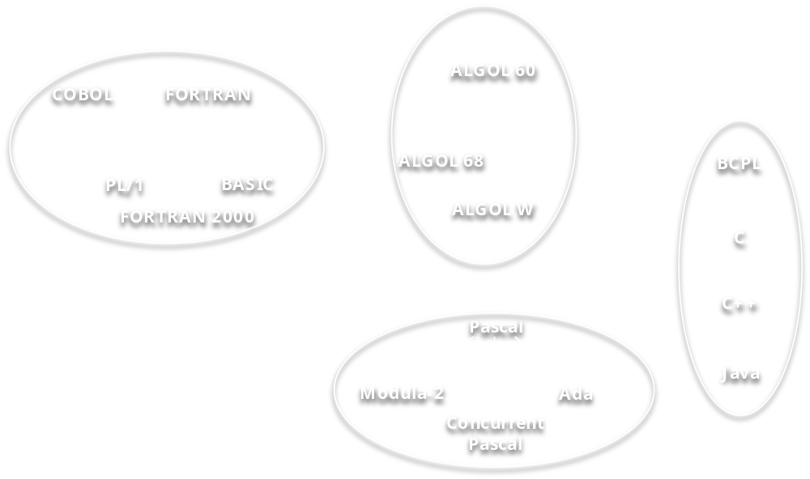
主要的强制式语言

